Slide 1
人生体験の物語を与えることで LLMに性格や価値観は生まれるか
電気通信大学 稲葉研究室
深見 真奈

Slide 2
背景
現在のLLMのロールプレイング手法ではペルソナは事前に定義
人の性格や価値観は様々な人生体験を通じて変化し続ける
経験を通じて自己を構築するというプロセスが人間らしさを 向上させるのではないか
LLMは人生体験を通じて自らの性格や価値観を 生み出すことができるのか
人生グラフを用いて人生体験の収集

Slide 3
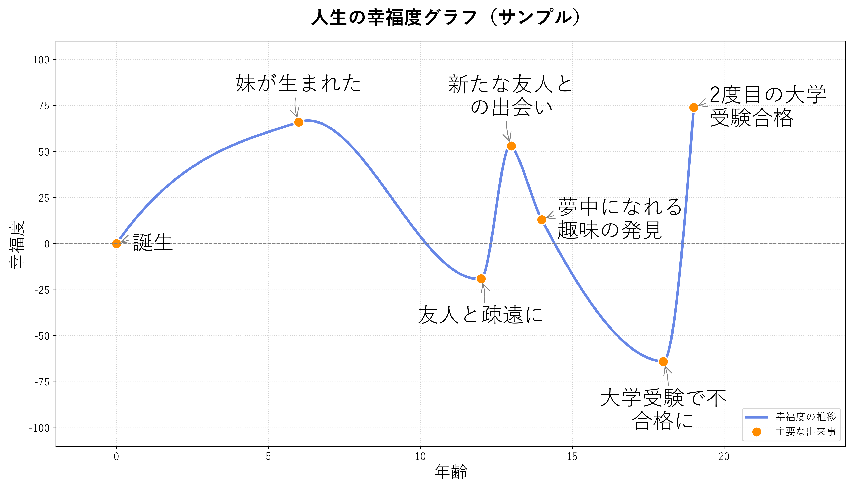
人生グラフ
自身の体験が人生にどのような影響をもたらしたかを幸福度という尺度を用いて可視化する自己分析手法
アイデンティティの再構築を伴う「転換点」や「運命的な瞬間」の 特定が可能[Dogg et al, 2018]
自宅で時間制限なく取り組むことでより正確で豊かな体験が収集可能[Bremner, 2020]
Jenny Dagg and Jane Gray. Using reflexive lifelines in biographical interviews to aid the collection, visualisation and analysis of resilience. Contemporary Social Science: Journal of the Academy of Social Sciences, Vol. 14, 04 2018.
Nicholas Bremner. Time for timelines: The take-home timeline as a tool for exploring complex life histories. International Journal of Qualitative Methods, Vol. 19, 2020.

Slide 4
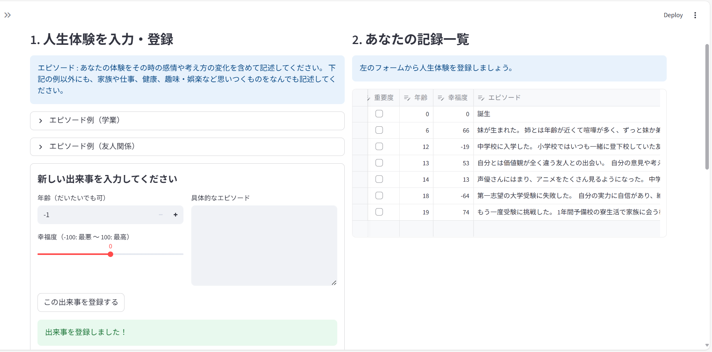
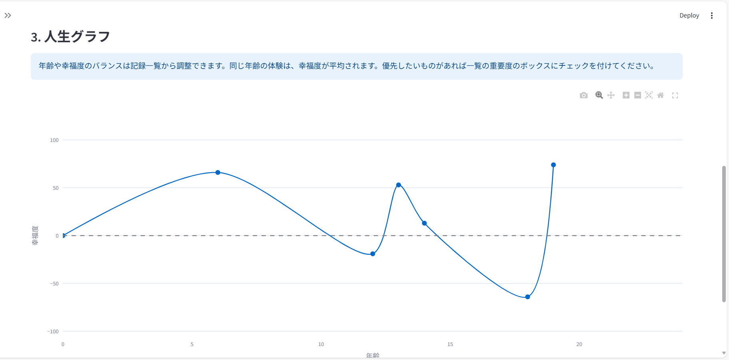
実験デザイン
目的
LLMに人生体験を与え，LLMの性格や 価値観を得る
被験者を集めてデータを収集
年齢・性別・職業
人生グラフ
BFI-2テスト
分析方法
参加者と、その人生体験を与えたLLMの 性格特性および価値観傾向の相関を測る

Slide 5
データ収集手順
人生グラフ作成の補助として 「自分史」の作成を組み合わせる
人生体験を列挙し表を作成する手法
自分史の作成
登録フォームに年齢，体験エピソード，幸福度を記入
エピソードには感情や考え方の変化を含めるよう指示
エピソードの記入例を提示
登録された内容を一覧表にしていく

Slide 6
データ収集手順
人生グラフの描画
横軸が年齢，縦軸が出来事に対する幸福度
一覧表の内容をリアルタイムに反映
一覧表を編集することでグラフのバランスを調整
どの体験が一番重要だったかという自己内省
TIPI-JテストおよびPVQテストの受験
 | 質問数 | 特性分類
TIPI-J （性格特性） | 10 | 外向性，協調性，勤勉性，神経症傾向， 開放性
PVQ （価値傾向） | 57 | 普遍主義、博愛、協調、伝統、安全、権力、 達成、快楽主義、刺激、自己決定

Slide 7
データ収集
データ収集プラットフォーム
年齢・性別・職業
人生グラフの作成
年齢・エピソード・その時の幸福度
TIPI-JテストおよびPVQテストへの回答
参加者の募集
クラウドワークスを通して29人のデータを収集した
平均年齢40歳、21～59歳の男女
平均体験数15件、7～21件
 | 質問数 | 特性分類
TIPI-J （性格特性） | 10 | 外向性、協調性、勤勉性、神経症傾向、 開放性
PVQ （価値観） | 57 | 普遍主義、博愛、協調、伝統、安全、権力、 達成、快楽主義、刺激、自己決定

Slide 8
データ収集
年齢：6
エピソード：妹が生まれた。とても嬉しかった。母が入院している間も，寂しさより わくわくする気持ちの方が強かった。 父や姉と一緒にどんな名前がいいか考えたのを今でも覚えている。
幸福度：68
データ収集プラットフォーム
年齢・性別・職業
人生グラフの作成
年齢・エピソード・その時の幸福度
TIPI-JテストおよびPVQテストへの回答
参加者の募集
クラウドワークスを通して29人のデータを収集した
平均年齢40歳、21～59歳の男女
平均体験数15件、7～21件
 | 質問数 | 特性分類
TIPI-J （性格特性） | 10 | 外向性、協調性、勤勉性、神経症傾向、 開放性
PVQ （価値観） | 57 | 普遍主義、博愛、協調、伝統、安全、権力、 達成、快楽主義、刺激、自己決定

Slide 9
分析方法
LLMに人生体験を含むプロンプトを入力し、回答を収集
物語形式のような文脈的な連続性による違い
人生の波の大きさや間隔といった情報が役に立つか
人生体験の形式
JSON形式 | 年齢、エピソード、幸福度の値を辞書リストで構造化 | グラフ画像 あり/なし
Story形式 | ルールベースで作成した物語 [年齢]のとき、[エピソード]。(その時の幸福度:[幸福度の値])
回答させるテスト
TIPI-Jテスト | 参加者が回答したものと同じ
PVQテスト
*Liang Qiu, Yizhou Zhao, Jinchao Li, Pan Lu, Baolin Peng, Jianfeng Gao, and Song ChunZhu. Valuenet: A new dataset for human value driven dialogue system. Proceedings of the AAAI Conference on Artificial Intelligence, Vol. 36, No. 10, pp. 11183–11191, 2022.21

Slide 10
分析方法
LLMと参加者の性格特性および価値観傾向の一致度を スピアマンの順位相関係数を用いて分析
LLMの回答は3回の結果を平均
gemini-2.5-proを使用
各性格特性ごと、各価値観ごとに平均絶対誤差を算出し、 捉えやすさの違いを分析

Slide 11
結果：参加者との一致度
参加者の人生体験を与えることで性格や価値観を 模倣できる
相関が約0.7(強い正の相関)
JSON形式よりもStory形式の方がより相関が大きい
 | 人生体験の形式 | TIPI-J | PVQ
グラフ画像なし | JSON形式 | 0.4803 | 0.5834
 | Story形式 | 0.7302 | 0.6951
グラフ画像あり | JSON形式 | 0.4710 | 0.5396
 | Story形式 | 0.7292 | 0.6881
LLMの回答と参加者の回答の平均相関係数
Notes:
太字→赤字にする

Slide 12
結果：性格特性ごとの捉えやすさ
性格特性 | グラフなし |  | グラフあり
 | JSON | Story | JSON | Story
外向性 | 2.3333 | 1.7155 | 2.3448 | 1.9310
協調性 | 2.0920 | 1.5603 | 2.1609 | 1.4483
勤勉性 | 2.7586 | 1.9569 | 2.5517 | 1.9741
神経症傾向 | 2.9770 | 2.0172 | 2.7241 | 2.0517
開放性 | 2.7586 | 1.9052 | 3.0920 | 2.3276
平均 | 2.5839 | 1.8310 | 2.5747 | 1.9466
各特性ごとの平均絶対誤差

Slide 13
結果：価値観ごとの捉えやすさ
性格特性 | グラフなし |  | グラフあり
 | JSON | Story | JSON | Story
普遍性 | 0.6003 | 0.4470 | 0.5737 | 0.3161
博愛 | 1.3349 | 1.0042 | 1.3302 | 0.4517
協調 | 0.7133 | 0.4998 | 0.7567 | 0.9595
伝統 | 0.4726 | 0.3475 | 0.5070 | 0.3505
安全 | 0.6088 | 0.4418 | 0.6334 | 0.4949
権力 | 0.9388 | 0.6943 | 0.8529 | 0.6925
達成 | 0.9724 | 0.7323 | 1.1986 | 0.8427
快楽主義 | 0.6655 | 0.4510 | 0.6290 | 0.5095
刺激 | 0.7429 | 0.5968 | 0.8935 | 0.6965
自己決定 | 0.4570 | 0.2787 | 0.4932 | 0.3062
平均 | 0.7506 | 0.5493 | 0.7868 | 0.5858
各価値観ごとの平均絶対誤差

Slide 14
実験結果まとめ
人生体験を与えることで、性格や価値観を 再現可能であることを確認
LLMと参加者の間に強い相関
事前にペルソナを定義する既存手法に比べて、 柔軟性が高い
ユーザーとの対話を通した動的なペルソナ構築
Notes:
関連研究について言う。
->ペルソナを与える先行研究との違い・良さ
->ユーザーとのやり取りの中でペルソナを構築していける

Slide 15
実験結果まとめ
特に、性格特性における「協調性」や、 「自己決定」の価値観を最も再現
一方で、「神経症傾向」の特性や「博愛」の価値観は 再現度が低い
なぜこのような違いが生まれるのか

